Slide 1
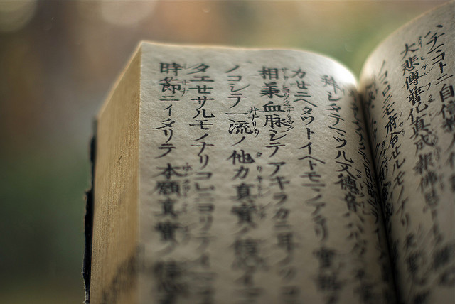
Каліграфічне письмо далекого сходу

Slide 2
Каліграфія у Південно-Східній Азії
набула абсолютно своєрідного розвитку в Китаї та інших делекосхідних країнах, що перебували під впливом китайської культури (Корея, Японія).
У Східній Азії для каліграфії зазвичай використовуються туш, пензлики для писання. Каліграфія в перекладі «шлях письма» вважається важливим мистецтвом, витонченою формою живопису. Каліграфія зробила вплив на деякі стилі живопису, що використовують схожу техніку (туш), такі як Сумі-е в Японії та Китаї.

Slide 3
Китайська каліграфія
У Китаї каліграфія стала першим з мистецтв, які зазнали теоретизації . З часом китайська калграфія набуває різноманітних нових форм. Значна заслуга в цьому Чу Суйляна. За часів династії Мін сформувалася напрямок ексцентриків, визначним представником якого був Ван До.
Традиції каліграфії у Китаї продожуються й тепер. Йде розвиток й вдосконалення старовинних почерків й стилів. Серед відомих каліграфів є Лі Логун, Ша Менхай,Лінь Саньчжі, Шень Інмо, Юй Южень, Фан Цзен.

Slide 4
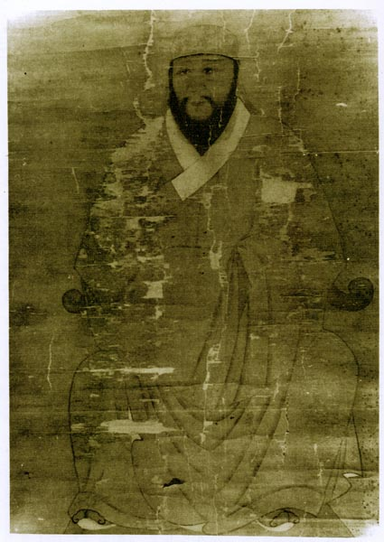
Ван До

Slide 5
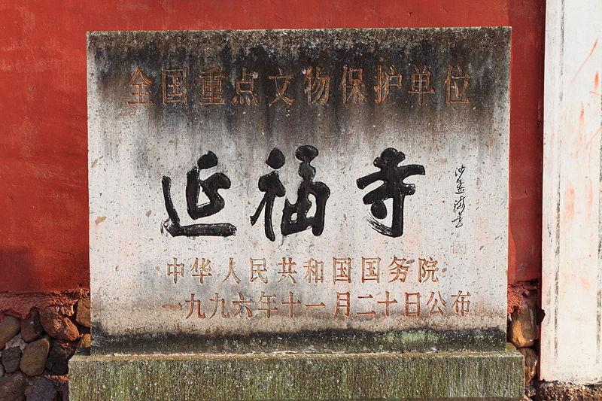
Каліграфія Ша Менхая

Slide 6
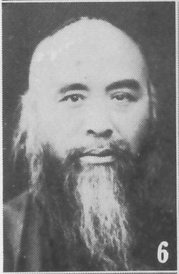
Юй Южень

Slide 7
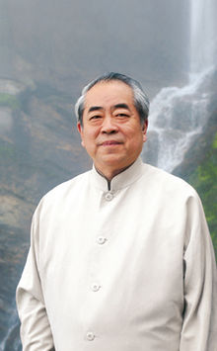
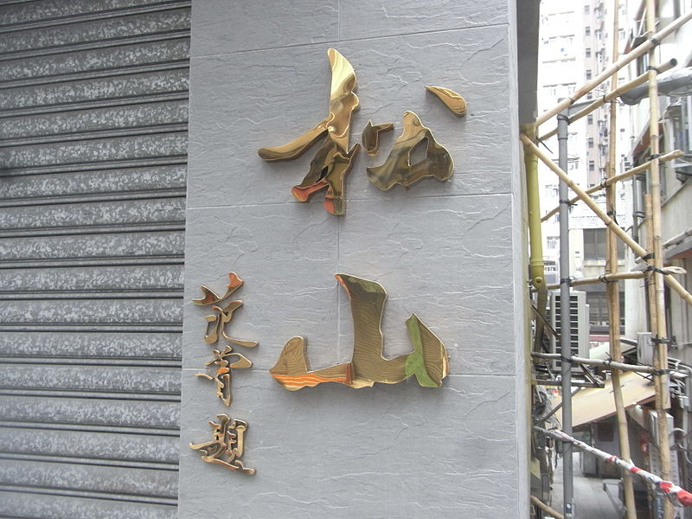
Фан Цзен і його каліграфія

Slide 8
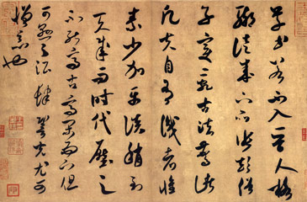
Зразок китайської каліграфії часів династії Сун (1051–1108), автограф поета Мі фу

Slide 9
Японська каліграфія
Каліграфічне письмо з'явилося в Японії у VII столітті на базі китайських стилів. Японські каліграфи створили кілька нових стилів, які відрізняються набагато більшою простотою та емоційністю. Японські ідеограми позначають цілі поняття, наділені глибоким філософським змістом та сприяють формуванню структурно-образного сприйняття людей.
Мистецтво японської каліграфії потребує максимальної зосередженості та спонтанності виконання. Японська каліграфія зазнала великого впливу естетики та практики дзен-буддизму, в самому дзен вона є засобом медитації, шляхом пізнання та духовним заповітом майстра.

Slide 10
